Slide 1
第二节 理想气体微观模型及压强公式
一 理想气体的微观模型
二 理想气体平衡态的统计假设
三 压强的产生
四 理想气体压强公式简单推导

Slide 2
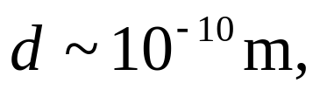
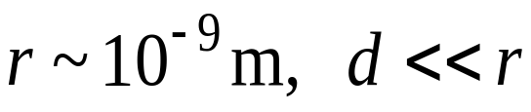
一 理想气体的微观模型
1）分子本身的体积与分子间平均距离相比可以忽略不计，分子可视为质点；线度
间距 ;
2）分子间平均距离很大。除碰撞瞬间, 分子间无相互作用力；即除碰撞时刻以外理想气体分子做自由运动；
3）气体分子间及与器壁间的碰撞都是完全弹性碰撞，在碰撞过程中没有能量损失，即气体分子可以看作弹性质点；
4）分子的运动遵从经典力学的规律.除需特殊考虑外，不计分子所受的重力。

Slide 3
理想气体可以看作是由大量自由的、无规则运动的弹性质点组成的集合体。
这是由气体的共性抽象出来的一个理想模型。在压强不太大、温度不太低时，与实际情况附合得很好。（实际气体在温度不太低、压强不太高的情况下可以视为理想气体）

Slide 4
二 理想气体平衡态的统计假设
1．忽略重力场影响，从平衡态的定义可知，气体分子的数密度总是处处相同的，即气体分子在容器中任何空间位置分布的机会均等，具有分布的空间均匀性，如若不然就会发生扩散，也就不是平衡态。
2．在平衡态下向各个方向运动的气体的分子数是相同的，即气体分子向各个方向运动的概率是一样的，具有运动的各向同性，显然这一特征不能满足,气体就有定向运动，也不是平衡态。
平衡态的统计假设：理想气体处于平衡态时气体分子出现在容器内任何空间位置概率相等；气体分子向各个方向运动的概率相等。

Slide 5
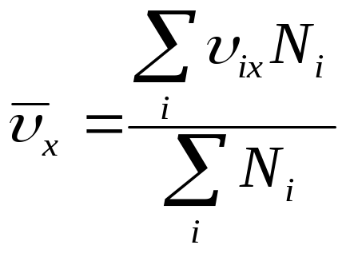
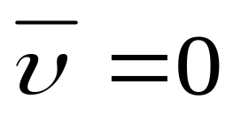
根据上述假设还可以进一步如下一些结论：
1.平衡态时气体分子速度和它的各个分量的平均值为零。
平衡态理想气体中各个分子朝各个方向运动的概率相等。因此，分子速度的平均值为零，各种方向的速度矢量相加会相互抵消。类似地，分子速度的各个分量的平均值也为零。

Slide 6
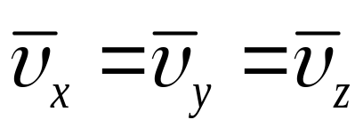
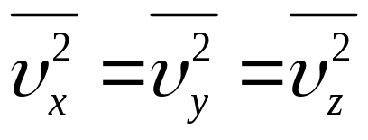



2、分子沿各个方向运动的速度分量的各种平均值应该相等。
某方向的速度分量的方均值，定义为分子在该方向上的速度分量的平方的平均值，即把所有分子在该方向上的速度分量平方后加起来再除以分子总数。
，
，

Slide 7

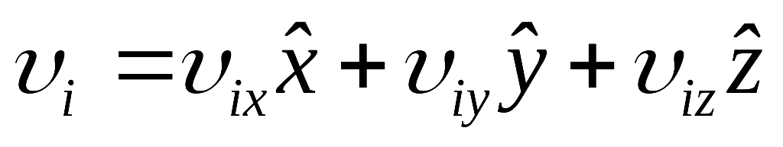

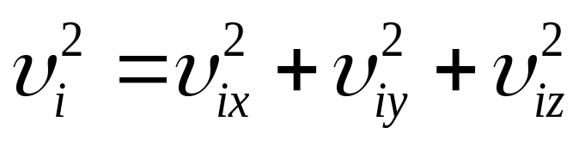
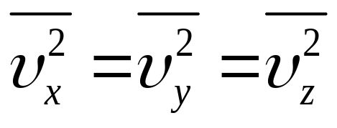
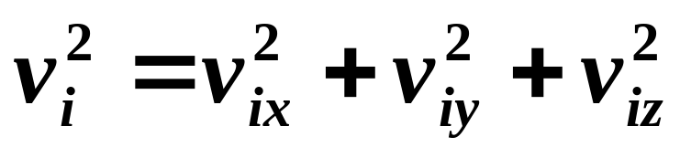
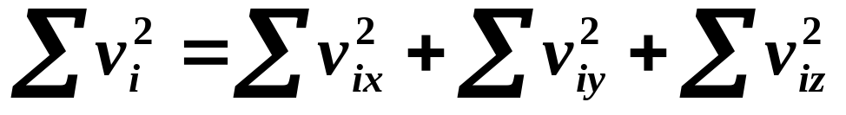
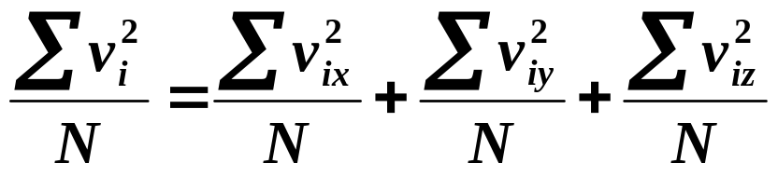
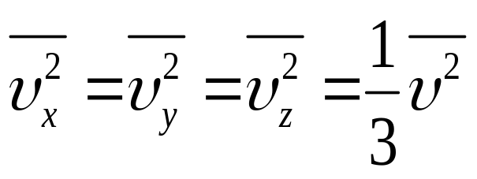
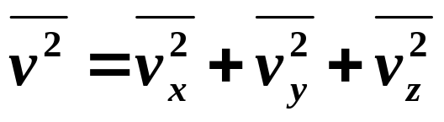
v_{iy}
因为
v_{i}
v_{ix}
v_{iz}

Slide 8

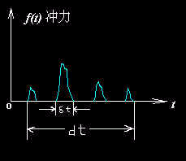
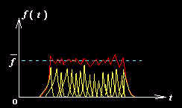
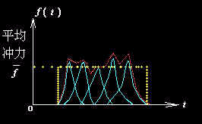
气体分子
器
壁
三 压强的产生
大量气体分子对器壁持续不断的碰撞产生宏观、持续的压力。
密集雨点对雨伞的冲击力
单个分子
多个分子
平均效果
单个分子碰撞器壁的作用力是不连续的、偶然的、不均匀的。从总的效果上来看，一个持续的平均作用力。

Slide 9
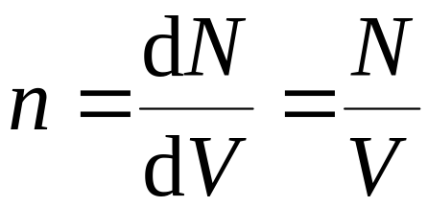
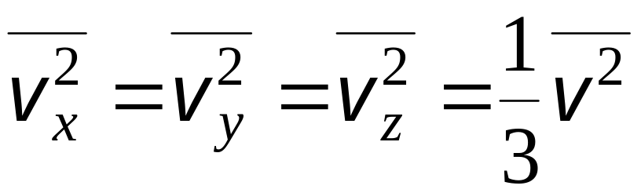
四 理想气体压强公式简单推导
单个分子对器壁碰撞特性:偶然性、不连续性.
大量分子对器壁碰撞的总效果：恒定的、持续的力的作用.
热动平衡的统计规律（平衡态）
1）分子按位置的分布是均匀的
2）分子各方向运动概率均等
各方向运动概率均等

Slide 10
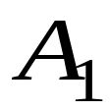

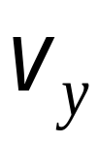



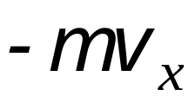

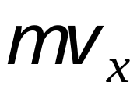





设边长分别为x、y及z的长方体中有N 个全同的质量为m 的气体分子，计算 壁面所受压强。

Slide 11
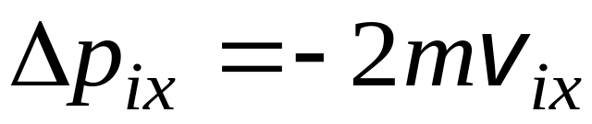
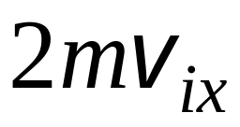
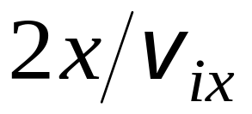
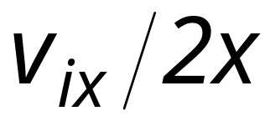
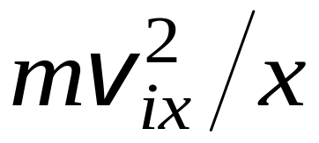
单个分子遵循力学规律
x方向动量变化
分子施于器壁的冲量
两次碰撞间隔时间
单位时间碰撞次数
单个分子单位时间施于器壁的冲量

Slide 12
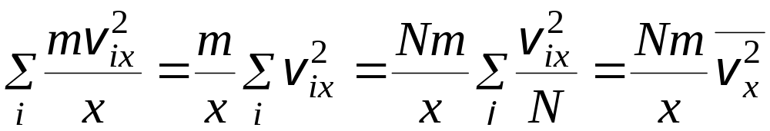
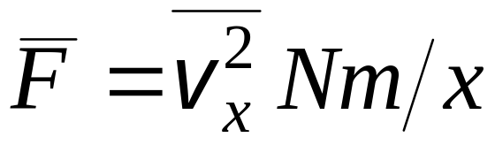
单个分子单位时间施于器壁的冲量
大量分子总效应
单位时间 N 个粒子对器壁总冲量
器壁 所受平均冲力

Slide 13
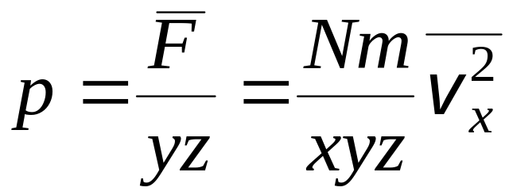
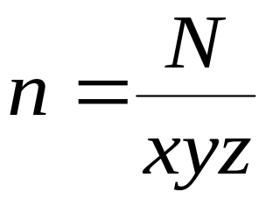
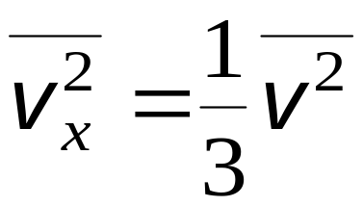
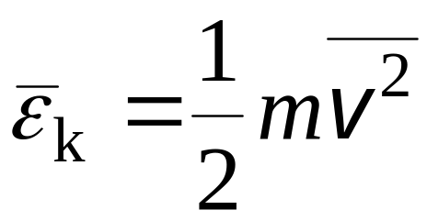
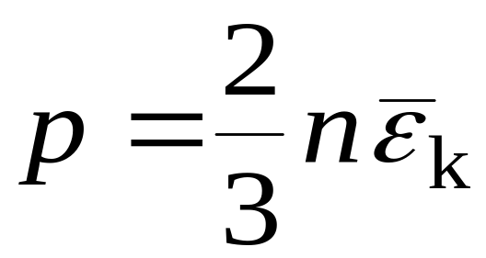
器壁 所受平均冲力
气体压强
统计规律
分子平均平动动能

Slide 14
压强的物理意义
统计关系式
宏观可测量
微观量的统计平均值
分子平均平动动能
压强是大量分子对时间、对面积的统计平均结果 .压强在微观本质上表示了单位时间内大量分子作用于器壁单位面积上的平均冲量，是描述大量分子集体行为平均效果的物理量。

Slide 15

压强公式指出:可采用两种方法增大压强
1)增加分子数密度n，即增加碰壁的个数，与容器壁碰撞的次数多，压强大；
2)增加分子运动的平均平动能 即分子运动剧烈，增加每次碰壁的强度，分子对容器壁碰撞时的冲量大，次数也增多，压强大。

Slide 16
关于压强的说明：
1）压强公式把宏观量压强和微观量的统计平均值n和分子的平均动能联系起来，从而显示了宏观量与微观量之间的关系。它说明压强这一宏观量是大量分子对容器壁碰撞的统计平均效果。这种平均是对空间、时间以及大量分子取平均。因此离开“大量分子”与“统计平均”，压强的概念就失去意义，说某个分子产生多大压强是没有意义的。
2）压强是宏观量，可以直接测量，而分子的平均平动动能是微观量，不能直接测量，因而压强公式是无法用实验来验证的。但从此式出发，可以满意地解释或者论证已经验证过的理想气体定律，从而得到间接证明。或者说压强公式的正确性在于它解释或导出的规律是与实验结果相符合的。

